Slide 1
Automatizace laboratorního provozu, konsolidace a integrace
Miroslava Beňovská

Slide 2
Automatické biochemické analyzátory
do praxe v 70. letech minulého století
prvky mechanizace - pístové pipety a dávkovače
bez zásahu obsluhy - jednotlivé kroky analýzy dle naprogramovaného algoritmu
transport vzorku, pipetování, dávkování reagencií, promíchání, inkubace, měření změn absorbance, výpočet koncentrace, zobrazení a tisk výsledku, případně jeho přenesení do LIS

Slide 3
Automatické (biochemické) analyzátory
Princip – 1. fotometrie, (imuno)turbidimetrie
2. potenciometrie (ISE)
3. chemiluminiscence, fluorrescence
(<konc.)

Slide 4
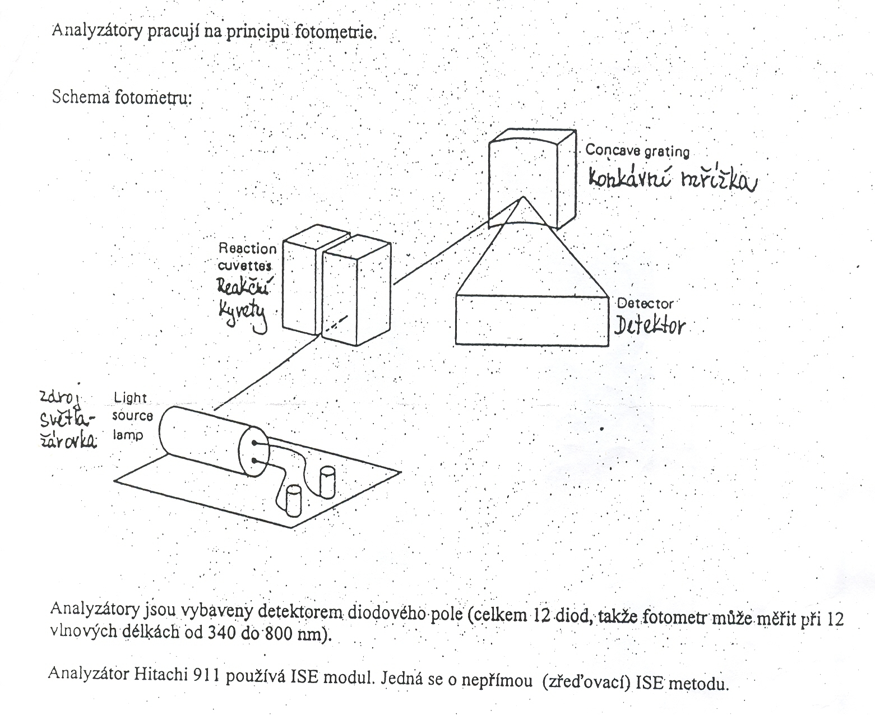
Zdroj světelného záření-monochromátor- absorpční prostředí-detektor

Slide 5
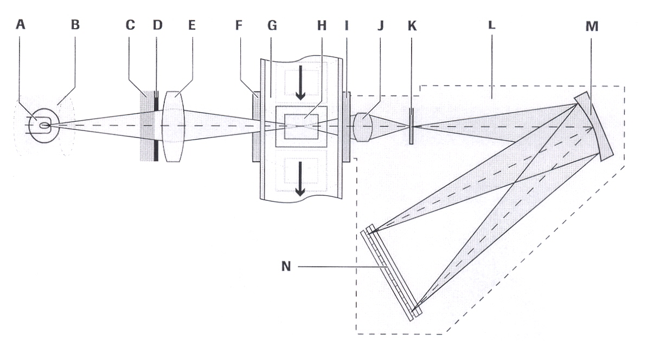
1. Princip analyzátoru - fotometr
Obr.1 Optická dráha fotometru modulu c501 systému Cobas 6000, Roche
A Lampa fotometru F Štěrbina (vstupní) K Štěrbina
B Vodní plášť G Reakční lázeň L Fotometr
C Filtr k eliminaci IČ H Reakční kyveta s obsahem M Mřížka
D Maska I Štěrbina (výstupní) N Detektor
E Čočky kondenzoru J Zobrazovací čočka diod. pole

Slide 6
Princip analyzátoru - fotometr
Zdroj světelného záření-monochromátor- absorpční prostředí-detektor
zdroj - halogenová lampa nebo xenonová výbojka
Světelný paprsek spojitého spektra je po průchodu absorpčním prostředím (kyvetou) rozložen monochromátorem (optická mřížka)
paprsky s definovanou vlnovou délkou (monochromatické záření)
detektor - diodové pole (diode array)
změny absorbance zaznamenány

Slide 7
Rozdělení analyzátorů
Podle konstrukce | kontinuální | Technicon
 | diskrétní | LX20, Hitachi, Olympus
Podle způsobu zpracování vzorků | po metodách | Epos, Centrifichem (pouze jedna metoda, pak výměna reagencií)
 | po vzorcích pacientů | Random access
Podle provozu | selektivní | Výběr metod pro jednotlivé vzorky
 | neselektivní
Podle vazby na reagencie | uzavřené
 | otevřené
Podle výkonu | velkokapacitní
 | nízkokapacitní

Slide 8
Kontinuální analyzátory
Procesy kontinuálně v hadičkovém systému
Oddělení vzorku a reagencií bublinami
V místě rozšíření hadičky smíchání a start reakce
Temperace dalšího úseku hadiček
Měření v průtokové kyvetě
Pouze po metodách (ne další vývoj)

Slide 9
Diskrétní automatické analyzátory
Napodobení jednotlivých kroků manuální analýzy
Mezitím krátké zastavení
První typy – po metodách
V současnosti – diskrétní selektivní „random access“ analyzátory – výběr z řady metod

Slide 10
Hlavní součásti automatického analyzátoru
Transportní systém
dopravuje vzorky ze vstupu analyzátoru do pracovního prostoru a na výstup z analyzátoru (nově i pohyb na magnetickém polštáři)
posun stojánků se vzorky lineárním nebo otáčivým pohybem
Vzorky umístěny ve stojanu, RFID nosiči, vyjimečně v kruhu
na vstupu laserová čtečka čarových kódů
Pipetor vzorků
zajišťuje pipetování vzorku do kyvety, je z inertního materiálu
při kontaktu se vzorkem hladinový senzor zastaví pohyb pipetoru, nasátí vzorku těsně pod hladinou
pipetovací objemy 2-20 ul
detekce sraženiny
V případě přiucpání se zvýší podtlak - systém detekuje chybu pipetování
Zabránění kontaminaci (cary over) –
omytí pipetovací jehly zevně i vnitřně
pipetovací špičky

Slide 11
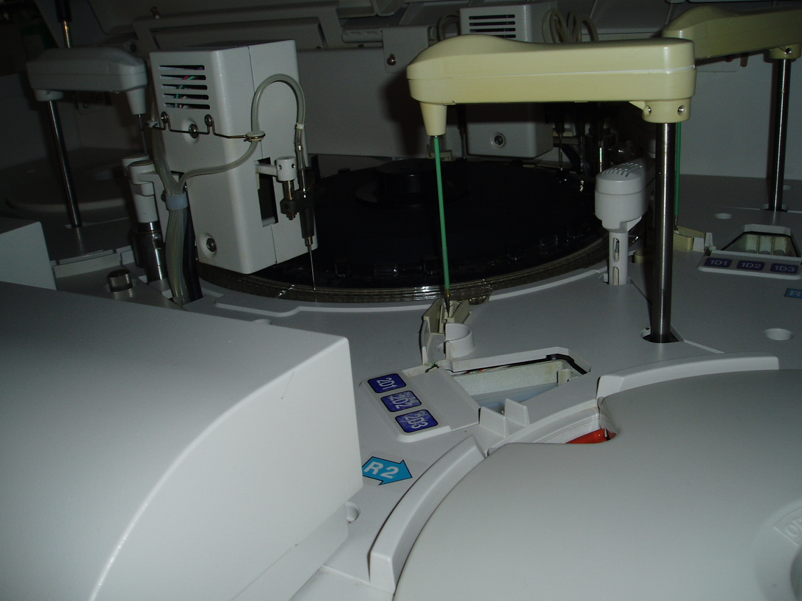

Slide 12
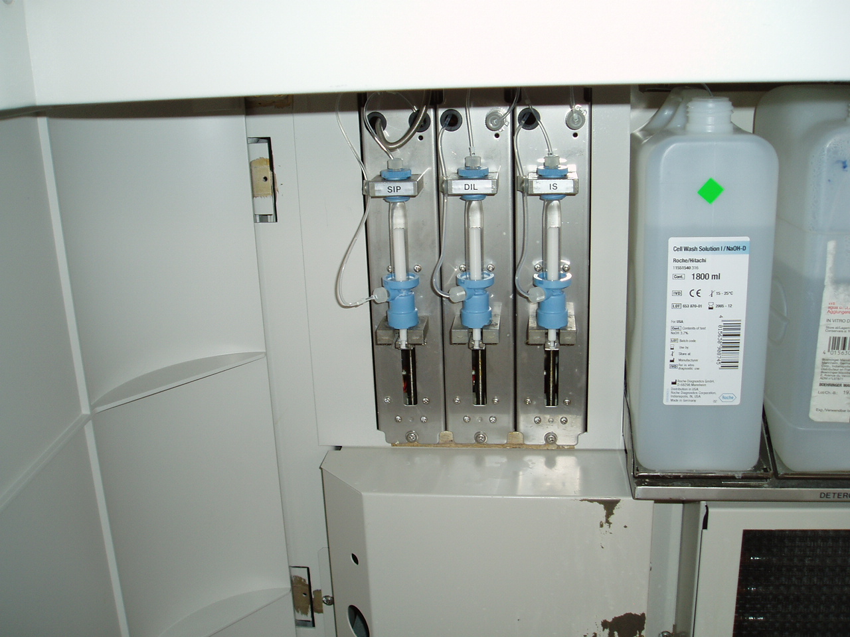

Slide 13
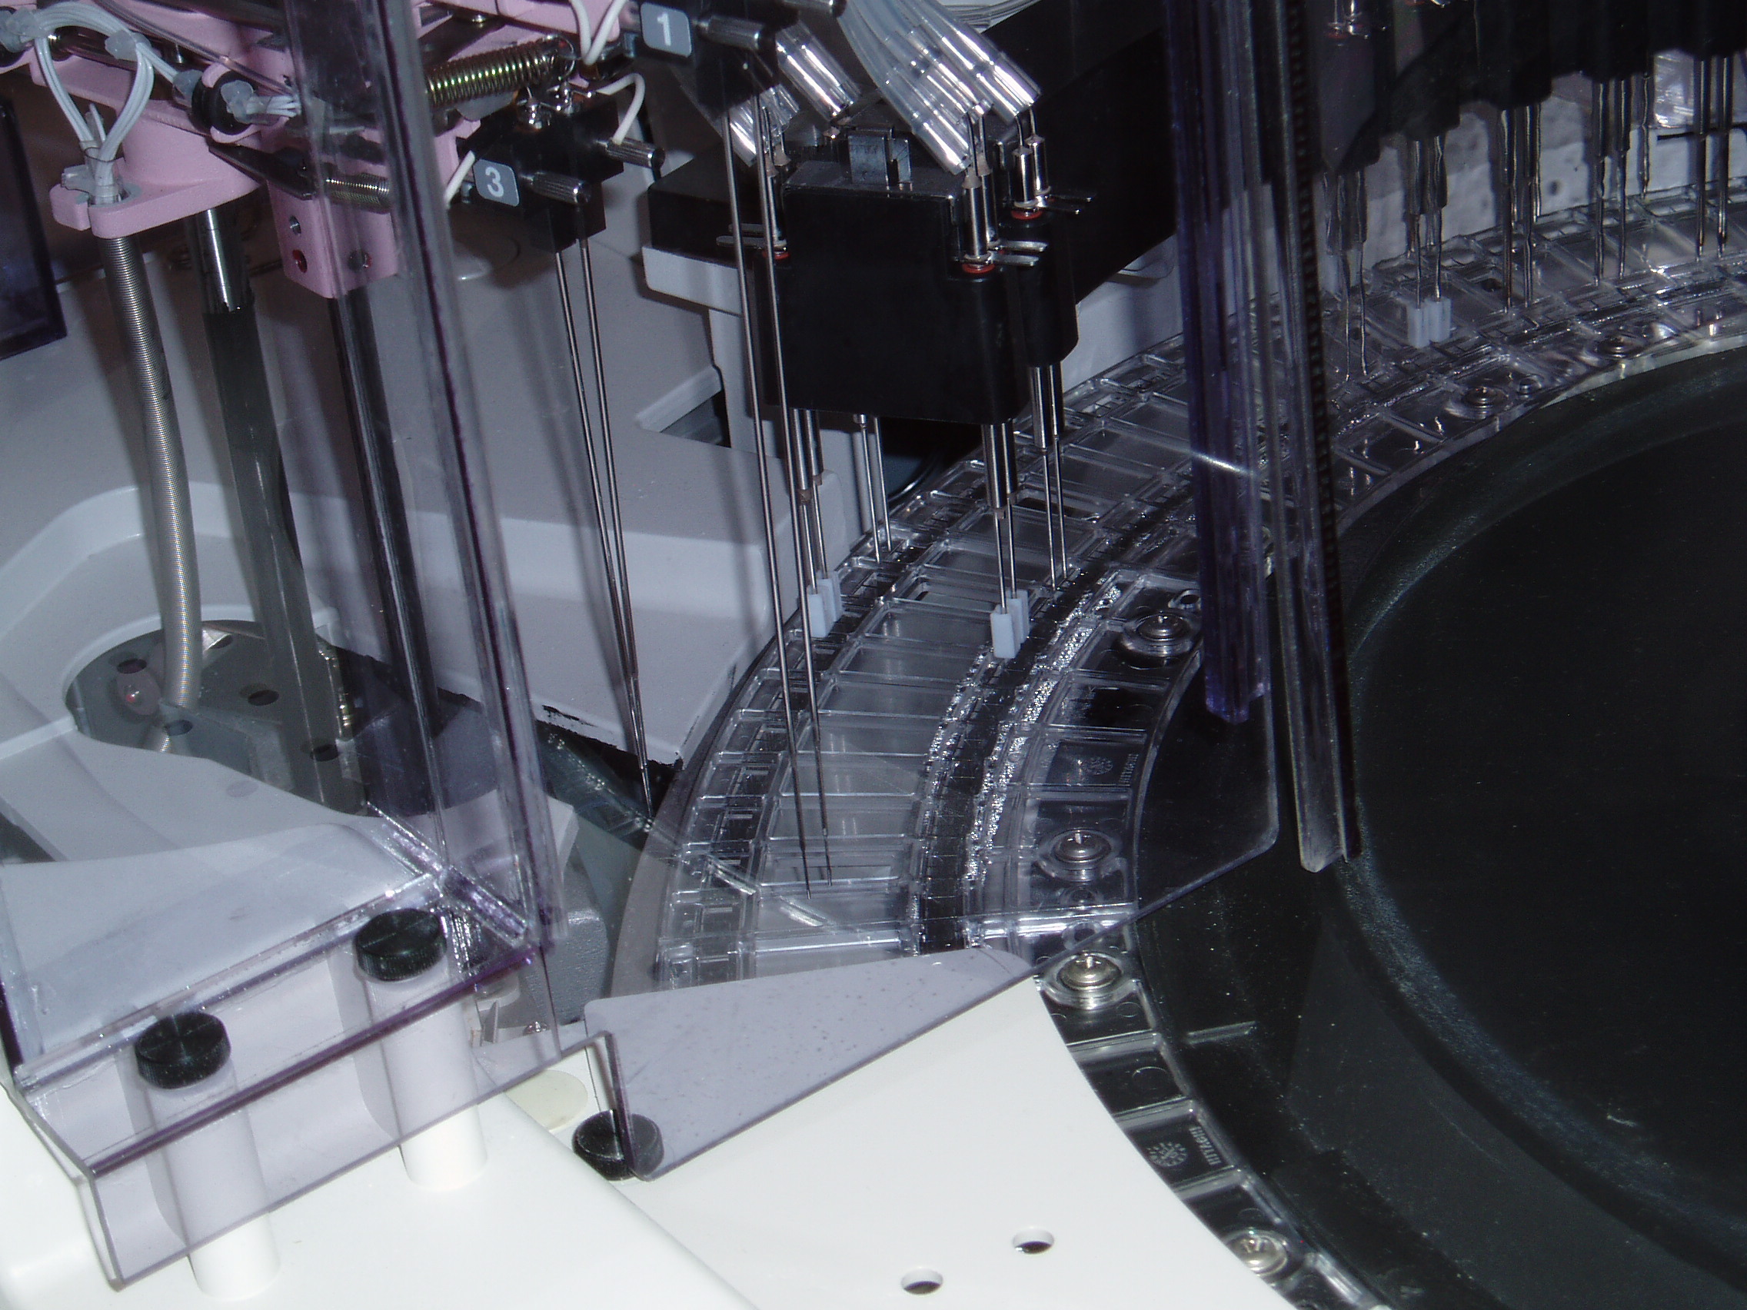

Slide 14
Hlavní součásti automatického analyzátoru
Dávkovače reagencií
pracují na stejném principu včetně hladinových senzorů a mycí stanice k zabránění vzájemné kontaminace reagencií.
objemy např. 20-100 µl (reakční kyveta)
Přesné odměřování objemu vzorku a dávkování reagencií zajišťují pístové dávkovače, s koncovými pipetory jsou spojeny hadičkami naplněnými vodou
Reakční kyvety
objem (asi100 µl)
jednorázové
opakovaně používané po automatickém vymytí
propustnost materiálu pro UV záření (340 nm)
syntetické materiály, křemenné sklo

Slide 15
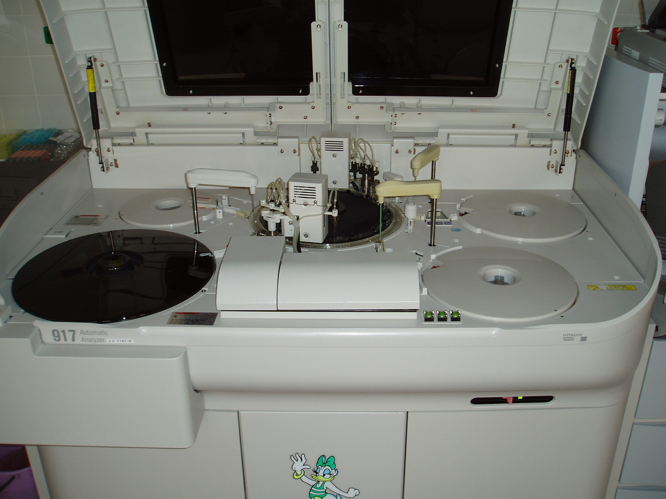

Slide 16
Hlavní součásti automatického analyzátoru
Inkubační lázeň
umístěny reakční kyvety
37 °C s přesností ± 0,1 °C (enzymy)
teplotní prostředí zajišťuje cirkulující voda, olej nebo vzduch
Zdroj světelného záření-monochromátor- absorpční prostředí-detektor
zdroj - halogenová lampa nebo xenonová výbojka
světelný paprsek spojitého spektra je po průchodu absorpčním prostředím (kyvetou) rozložen monochromátorem (optická mřížka)
paprsky s definovanou vlnovou délkou (monochromatické záření)
detektor - diodové pole (diode array)
změny absorbance zaznamenány

Slide 17
Hlavní součásti automatického analyzátoru
Reagencie
Kazeta s dvěmi reagenciemi či dvě jednotlivé reagencie na jednu metodu
tekuté (ready to use)
chlazené (stabilita)
označeny čarovým kódem - nezáleží na pozici v kruhu
otáčení reag. kruhu před pipetováním
Míchadlo
zajišťuje promíchání reakční směsi v kyvetě
rotačním pohybem lopatky míchadla,
ultrazvuk, pohyby kyvety, probubláním vzduchovými
bublinami aj.
Mycí stanice
po měření odsává reakční směs, myje a suší kyvety

Slide 18
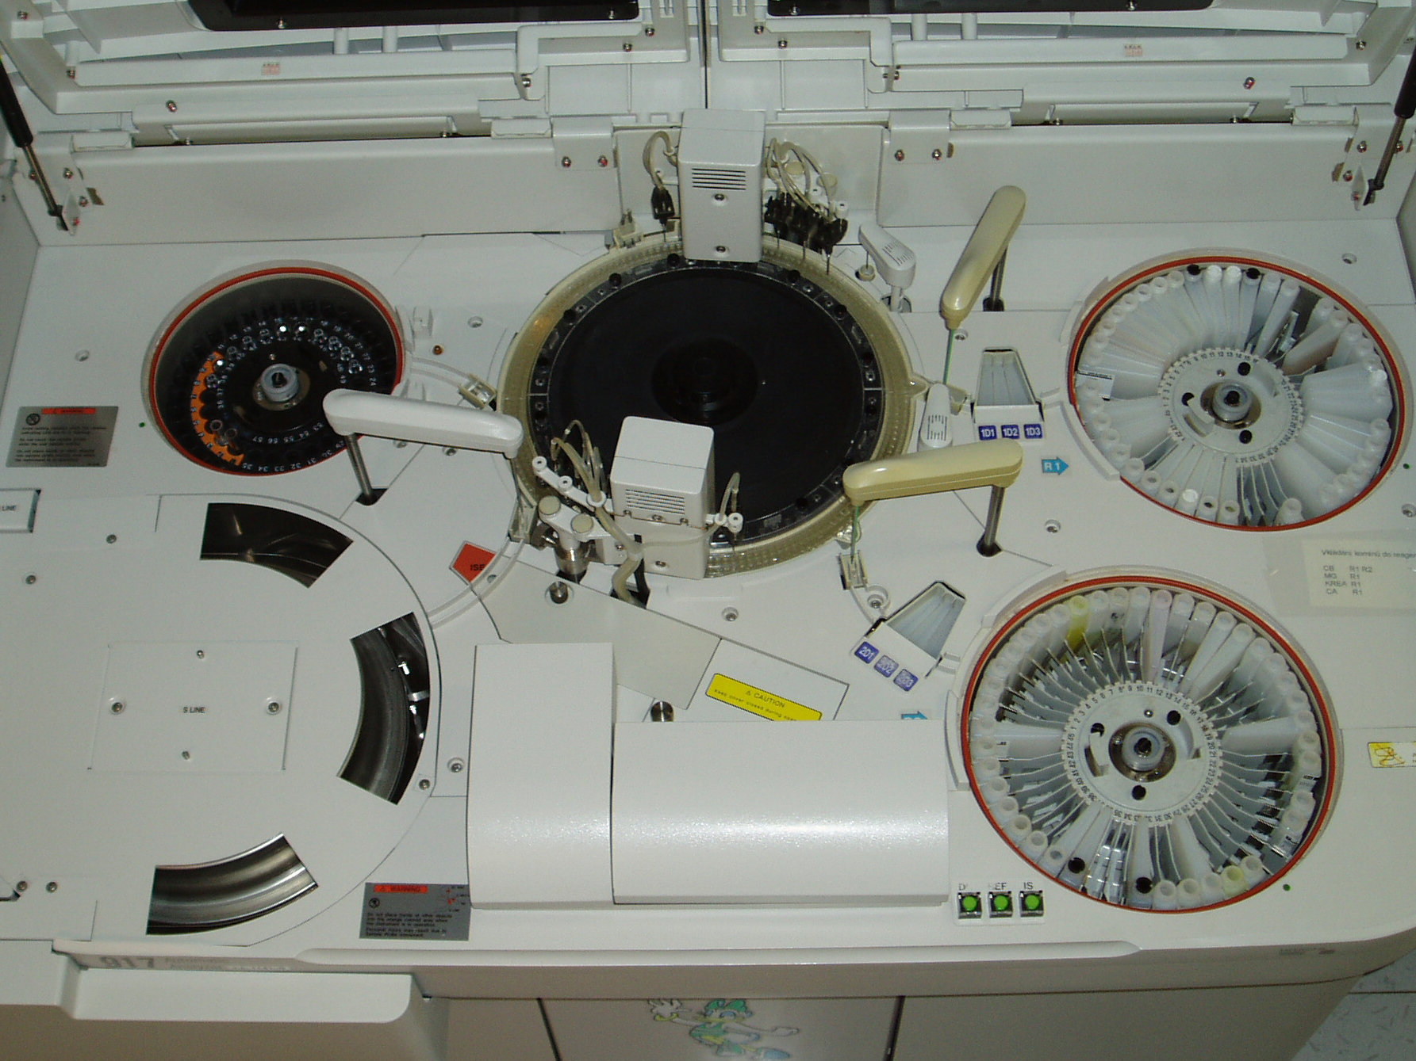

Slide 19
Hlavní součásti automatického analyzátoru
Parametry-definice metod
způsob měření-end point&kinetika
vlnové délky
objem pipetovaného vzorku a dávkovaných reagencií
měřící body - měření vzestupu nebo poklesu absorbance
hodnoty pro opakování analýzy s větším nebo menším objemem
Zobrazení a přenos výsledků
výsledky v databasi na obrazovce
tištěny na tiskárně analyzátoru
přenášeny do LIS a NIS do dokumentace pacienta

Slide 20
Hlavní součásti automatického analyzátoru
Průběh reakce
Změny absorbance reakční směsi v kyvetě průběžně monitorovány a graficky zaznamenány (enzymy)
Chybová hlášení, autodiagnostika
Všechny činnosti analyzátoru naprogramované v řídícím PC
pohyb pohyblivých součástí zajišťují krokové motory
funkce pohyblivých součástí - monitorována pomocí speciálních čidel -kontrola koncové polohy i času dosažení
při nedodržení se analyzátor zastaví s chybovým hlášením

Slide 21
Hlavní součásti automatického analyzátoru
Interní kontrola kvality
správnost kontrolována pravidelně
kontrolní vzorky s deklarovanou hodnotou
kontroly na dvou hladinách
vyhovující výsledky ±2 SD
Grafické zobrazení - Yodenova grafu pro aktuální výsledky
Levey-Jenningově graf
Westgardova pravidla
Validace výsledků (nálezů)
tisíce analýz - nejprve tzv. elektronická validace
výsledky v referenčním rozmezí bez chybových hlášení a delta checku - vydány automaticky
ostatní nálezy k validaci supervizorovi – posouzení souladu s ostatními testy, předchozí vyšetření, diagnózou
při pochybnostech o správnosti - opakované stanovení

Slide 22
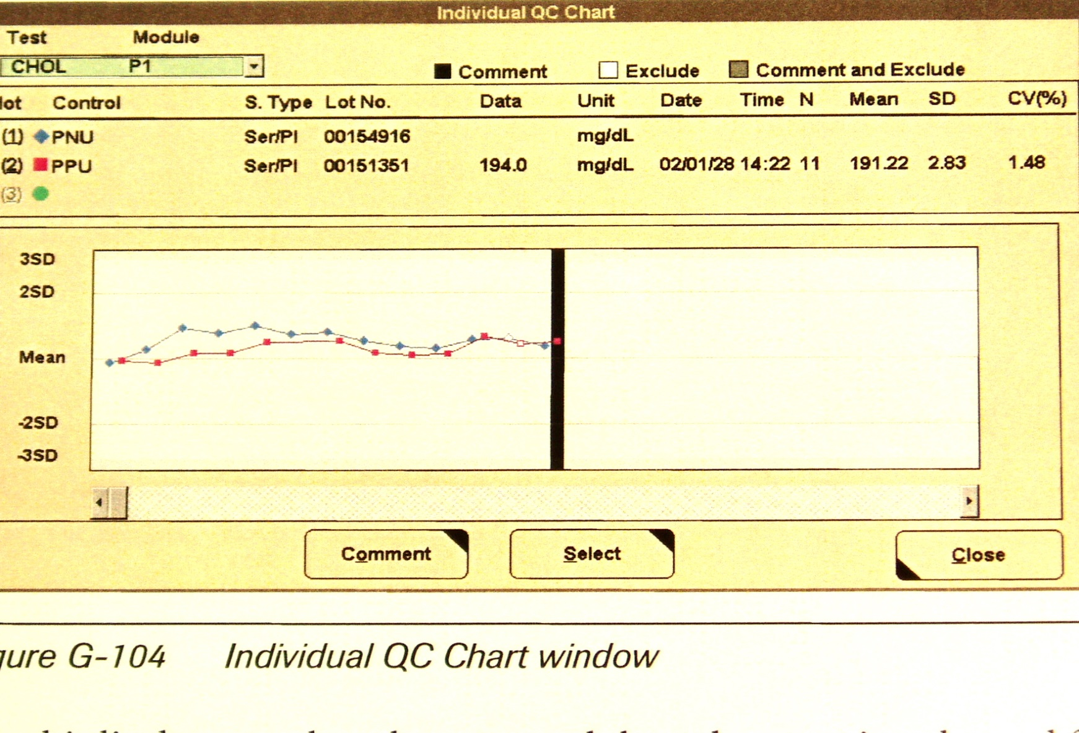
Levey-Jenningův graf

Slide 23
Zavedení automatických analyzátorů do klinické laboratorní praxe umožnilo:
Zvládnout enormní nárůst požadavků
zkrátit časovou odezvu (TAT) - statim desítky minut, vysoce speciální metody hodiny
Zajistit vyhovující přesnost a správnost analýz
Zavedení mikrometod - snížení spotřeby reagencií (náklady, životní prostředí)
Snížení potřeby biologického materiálu
Zvýšení hygienického standardu
Elektronické zpracování získaných dat

Slide 24
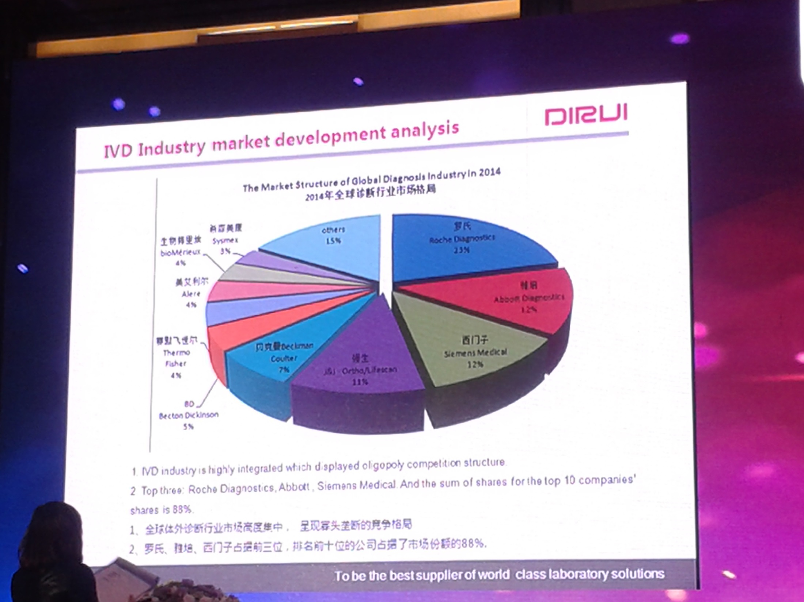
Globální rozložení diagnostického průmyslu

Slide 25
Integrace
Spojení přístrojů (modulů) pracujících na různém principu
Nejčasteji přístroje (moduly) na klinickou chemii a imunochemii
Spojení analytické a preanalytické techniky

Slide 26
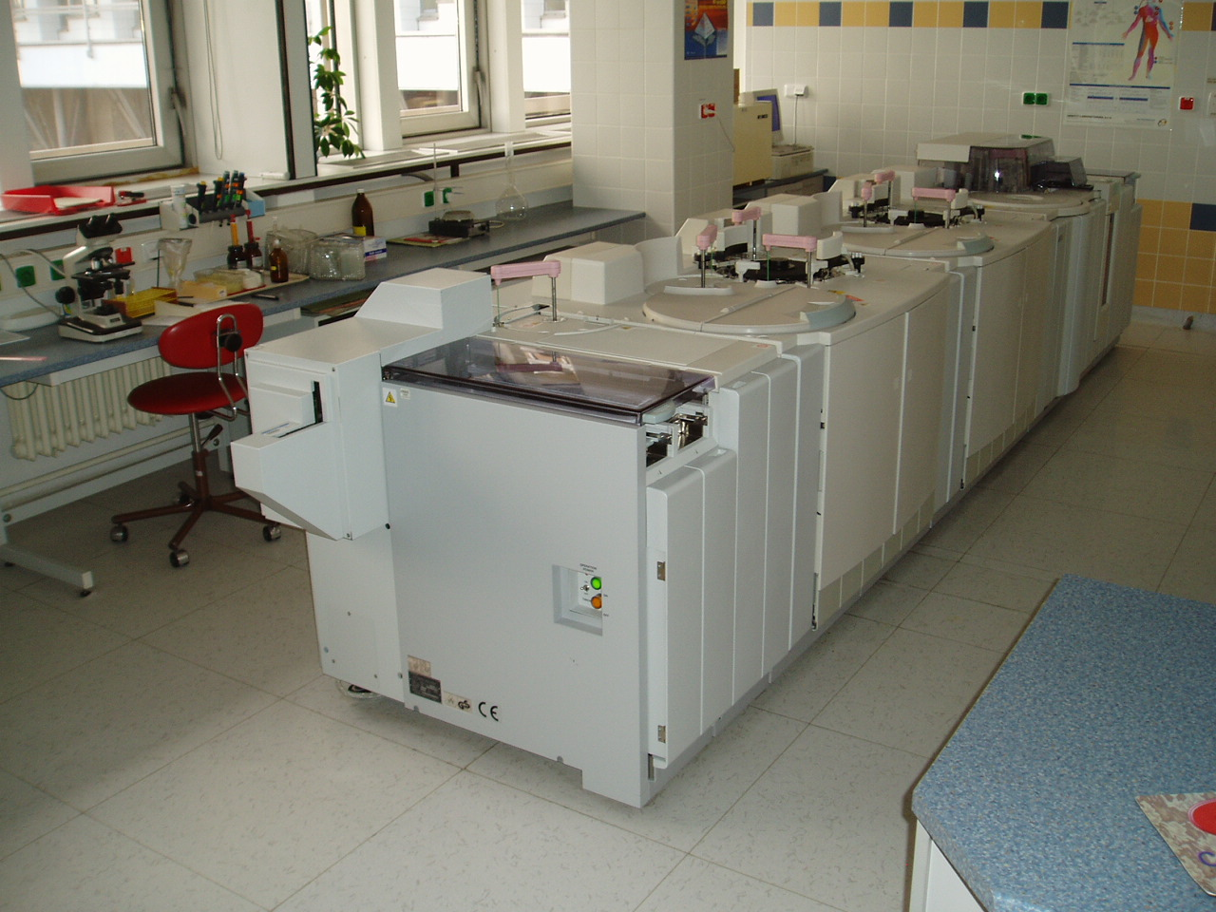
Modular PPE, Roche

Slide 28
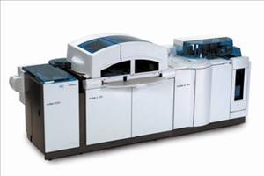
Cobas 6000 , Roche

Slide 29
Cobas 6000 , Roche
Modul c 501
Absorpční fotometrie: Enzymy, substráty
Turbidimetrie: Specifické proteiny, DAT
ISE modul
Výkon až 1170 testů/hodinu
Stojánkový systém
Identifikace vzorku BC
Detektor sraženiny
Automatické vkládání a vykládání reagencií
Možnost instalace metody jiné firmy
Modul e 601-Elektrochemiluminiscence
a) detekce sraženiny a pěny
b) jednorázové špičky eliminující přenos
c) pravidelné promíchávání paramagnetických mikročástic
Reagencie kazetové

Slide 30
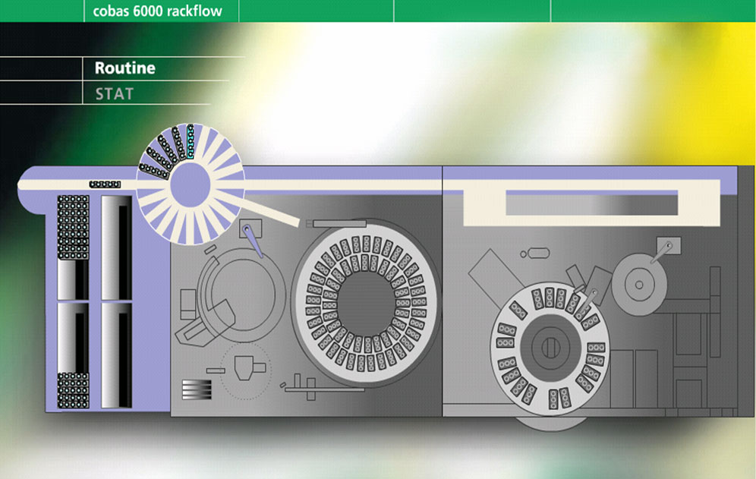
Cobas 6000 – Efektivní způsob distribuce stojánků

Slide 31
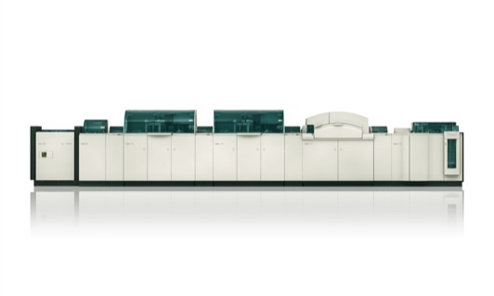
Cobas 8000, Roche

Slide 32
Cobas 8000, Roche
Kombinace klinických a imunochemických testů
Multimodularita
Klinický modul – 2000 testů/hod.
Dynamika pohybu vzorků
Software detailně plní akreditační požadavky

Slide 33
Zásobník vzorků - Sample Buffer

Slide 34
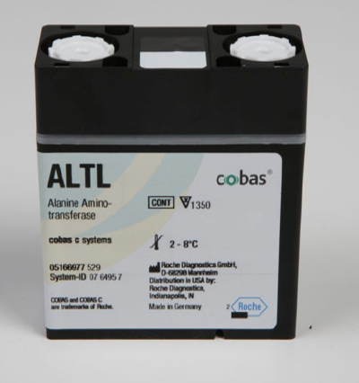
Kazetové reagencie - modul c 70x a c50x

Slide 35
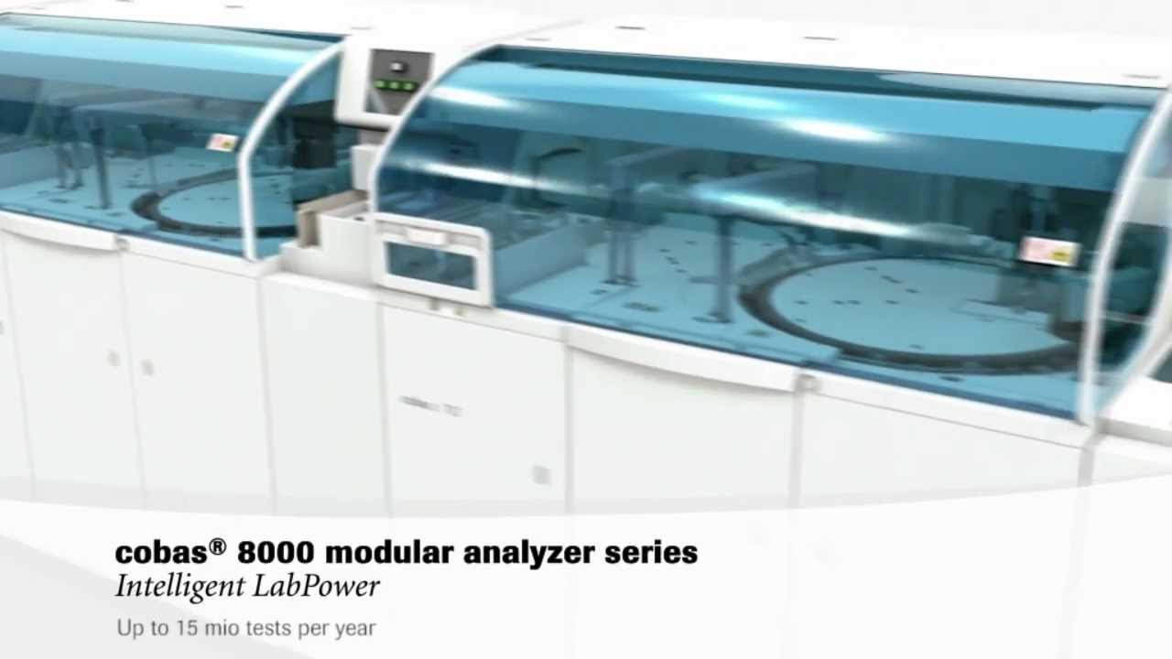
Cobas 8000, Roche – modul c 702
• Automatické vkládání a
odstraňování reagencií za
chodu
•Automatické odzátkování
reagencií

Slide 36
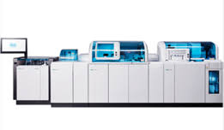
Cobas pro
Na trhu od konce roku 2018
Složení: ISE, c503 (1000 testů/hod), e801
C503 – 60 reagenčních pozic
- stabilita kazet 6 měsíců na palubě
- některé údržbové kroky na pozadí
- ultrazvukové mytí vzorkového
pipetoru
- menší pipetovací objemy
- pouze úprava kalib. křiv.

Slide 37
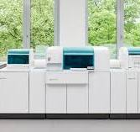
Cobas pro
Brzo na trhu - moduly c 703 a ISE neo
Výkon (počet testů/hod) jako u c702 a ISE v cobas 8000
Údržba na pozadí
Kalibrace autocal (i pro ISE)
Redukce výměny reagencií a jejich delší stabilita

Slide 38
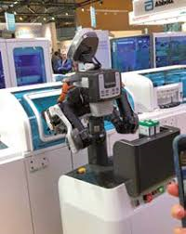
Robotické vkládání reagencií do cobas pro robot Kenji na kongresu Euromedlab 2019

Slide 39
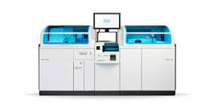
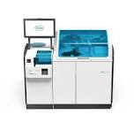
cobas pure
Na trhu od 2022
Integrované řešení i pro malou
řadu analyzátorů (na 2m²) ----------------------->
Klinický modul c 303
- 750 testů/hod
- Nabídka >120 metod
- Stabilita reagencií 6 měsíců
- Moderní kalibrace

Slide 40
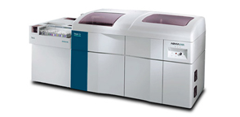
ADVIA® 2400 , Siemens

Slide 41
ADVIA® 2400, Siemens
2400 tests/hod
Fotometrie, turbidimetrie, ISE
Univerzální pětipoziční stojánek
Reflex Testing - provádět testy na základě výsledků
Detekce sraženiny
Sérové indexy
Předředění vzorků 1:5
Objem reagencií 80-120 µL / test
Kapacita na palubě 20,000 testů
Plastové kyvety
14 vlnových délek

Slide 42
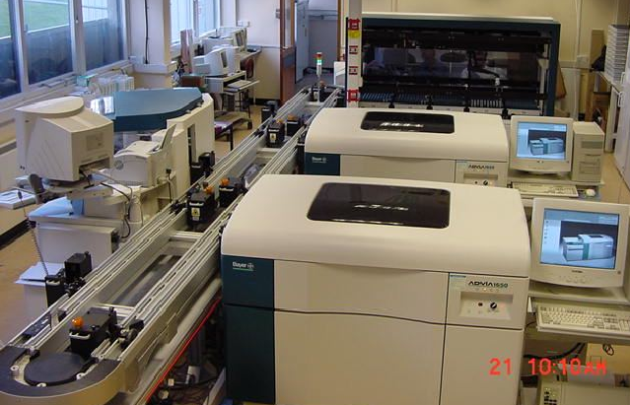
Propojení 2x Advia 1600 a Advia Centaur - Siemens

Slide 43
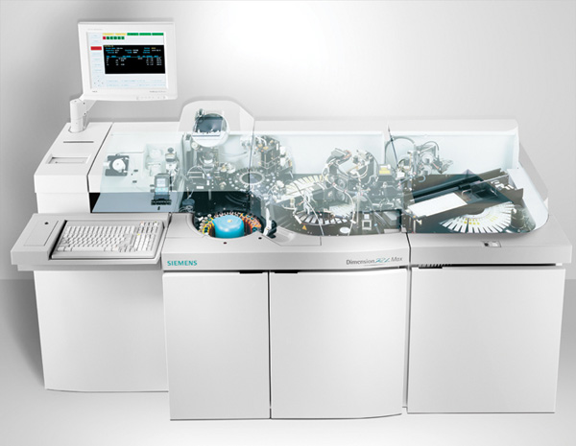
Dimension RxL Max – Integrovaný System , Siemens
Klinické a imunochem.
testy – široké spektrum
léků a drog
800 testů/hod
Zatavené kyvety na
jedno použití
Reagencie bez přípravy
Doplňování reagencií za
chodu
Minimální údržba

Slide 44
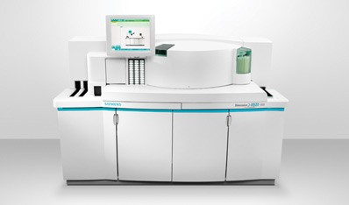
Dimension Vista 1500 - Inteligentní Lab Systém, Siemens
Integrovaný systém - kombinuje princip fotometrie, turbidemetrie,
nephelometrie, IMT (integrované multisenzorové technologie) a
LOCI(moderní homogenní chemiluminiscence)
Všechny testy v jednom systému
1500 testů/hod
Možnost spojení dvou systému – 3000 testů/hod

Slide 45
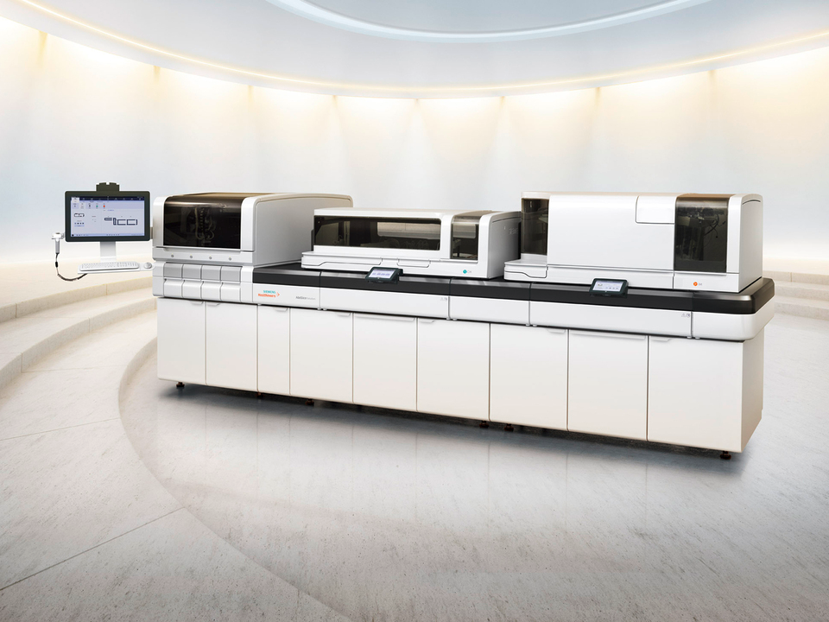
Attelica, Siemens

Slide 46
Atellica, Siemens
Integrovaný systém pro imuno i klinickou chemii – nová řada Siemens, jméno Atellica pro všechny analyzátory (hematologie, močová analýza)
Posun vzorků (Sample Handler) pomocí patentované Atellica Magline™ - posun vzorků na magnetickém polštáři
Kontroly a kalibrátory jsou chlazené na palubě, automaticky prováděné dle nastavení a mohou je využívat všechny spojené analyzátory

Slide 47
Atellica, Siemens
Při pipetování se vytvoří vnitřní alikvot s objemem dle požadovaných testů a vzorek hned pokračuje dál k další analýze
ISE elektrody integrované – čip, který se mění za 2 týdny; roztoky vzůru dnem – stékají, netřeba prime; diluent s hovězím albuminem – proteinová chyba konstantní
Kontroly a kalibrátory jsou chlazené na palubě, automaticky prováděné dle nastavení (např. po vožení nové kazety) a mohou je využívat všechny spojené analyzátory
Připravuje se: odzátkovač

Slide 48
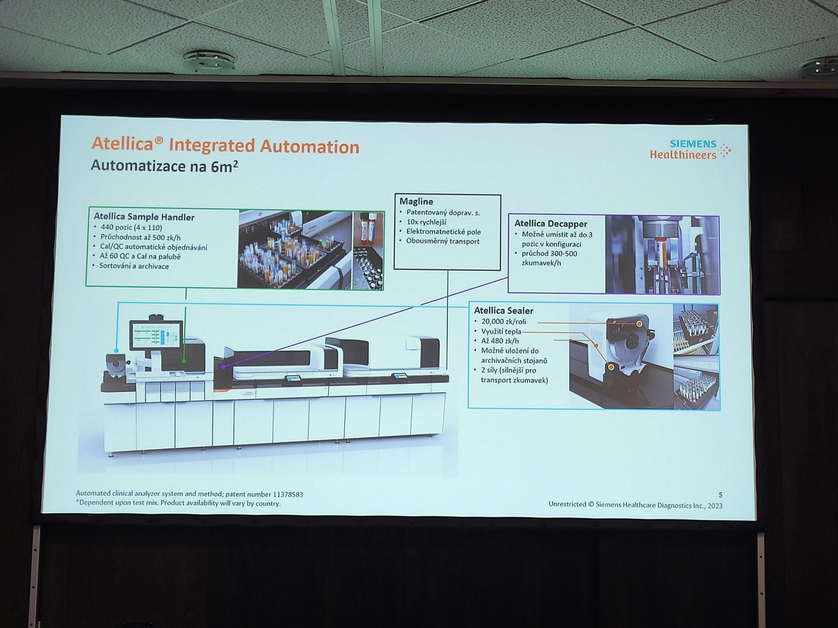

Slide 49
Atellica, Siemens
https://www.siemens-healthineers.com/cz/integrated-chemistry/systems/atellica-solution-analyzers

Slide 50
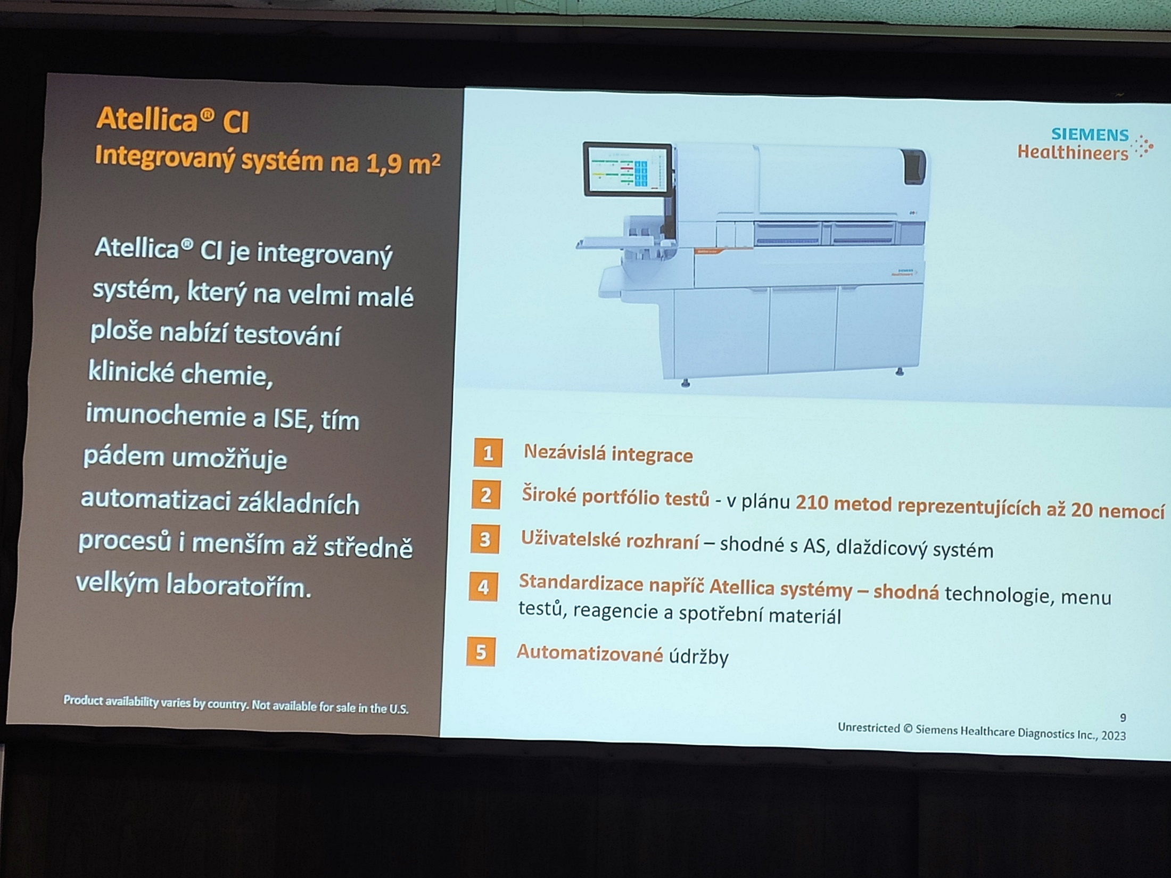

Slide 51
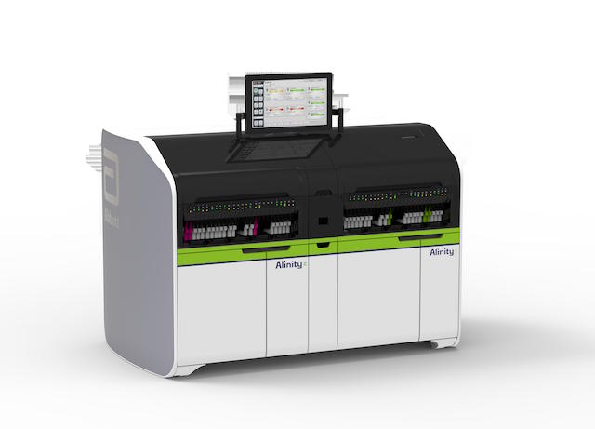
Aliniti, Abbott
Integrovaný systém pro imuno (Aliniti i) i klinickou chemii (Aliniti c)
Až čtyři moduly v jedné sestavě
Zabírá malou plochu

Slide 52
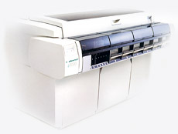
ARCHITECT c8000, Abbott

Slide 53
ARCHITECT c8000
Otevřený systém pro klinickou biochemii
Možnost integrace s imunoanalytickým systémem Architect i2000 SR
Výkon až 1 200 testů za hodinu
Detekce kapalin a sraženin
Univerzální stojánky pro 25 vzorků
Teflonová piezoelektrická míchadla
Unikátní technologie mytí vzorkové jehly – deklarován přenos vzorku do 0,1 ppm
Rozšířená linearita FlexRate pro fotometrii - vlnové délky (od 340 do 804 nm)
Kyvety z křemenného skla
Integrovaný ISE Chip (ICT) pro Na, K, Cl
Smart Wash - technologie pro 8krokové mytí kyvet a dávkovacích jehel

Slide 54

Architect c 16000, Abbott
až 1800 klinických
testů/hod
65 reagencií na
palubě
kombinace s imunochem.
modulem i 2000 SR

Slide 55
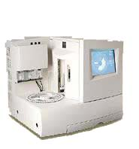
Alcyon, Abbott
Stolní analyzátor pro malé laboratoře
300 fotometrických and 450 ISE testů/ hod.
První výsledek za 3 až 6 min.
Integrovaný kyvetové centrum
pro automatické vkládání
a vykládání kyvet

Slide 56
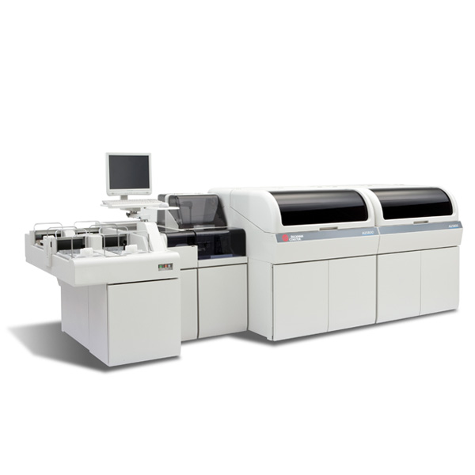
AU5800, Beckman (vlastní Danaher)

Slide 57
AU5800, Beckman
nový vysokokapacitní biochemický systém
výkon 2 000 fotometrických testů/hod na modul
až čtyři moduly
široké spektrum testů včetně léků, drog křemenné kyvety

Slide 58
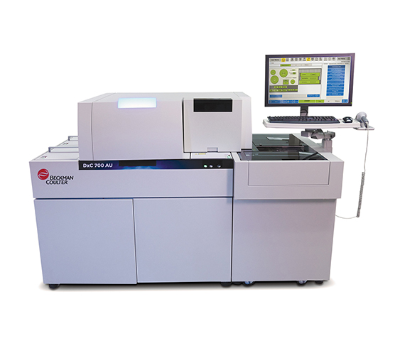
Biochemický analyzátor DxC 700 AU, Beckman
Pro střední laboratoře – 800 fotom. a 400 ISE testů/hod
Kombinuje nejlepší charakteristiky analyzátorů řady DxC a AU
Široké portfolio léků s EMIT 2000 technologií

Slide 59
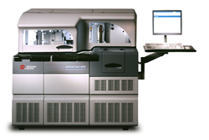
Biochemické analyzátory řady
UniCel® DxC, Beckman

Slide 60
Biochemické analyzátory řady
UniCel® DxC
pracuje samostatně či v napojení s dalšími analyzátory Beckman Coulter (linka)
řízení SW REMISOL 2000 System Data management
částečně otevřený systém
nevyžaduje denní údržbu, nemění se lampy
detekce a odstranění sraženiny, detekce a určení kvality séra
UniCel® DxC 600 - 65 metod na palubě s výkonem 990 testů za hodinu

Slide 61
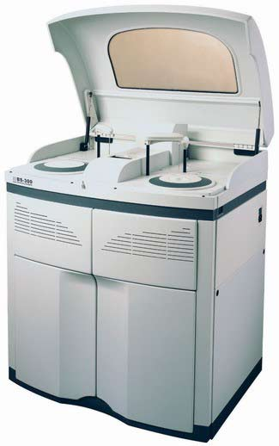
BS-300, MINDRAY, Čína – dodává Medesa
Specifikace:
výkon 300 fotometrických testů/hod.
180 ISE testů/hod.
50 pozic na reagencie + 4 ISE (Na+,
K+, Cl -, Li+ )
9 fixních vlnových délek: 340, 405,
450, 510, 546, 578, 630, 670, 700 nm
objem dávkovaného vzorku: 3 – 45 μl,
krok po 0,5 μl
reakční objem: 180 – 500 μl
vzorkový kruh s 60-ti pozicemi
jednorázové reakční kyvety a
automatickým podavačem

Slide 62
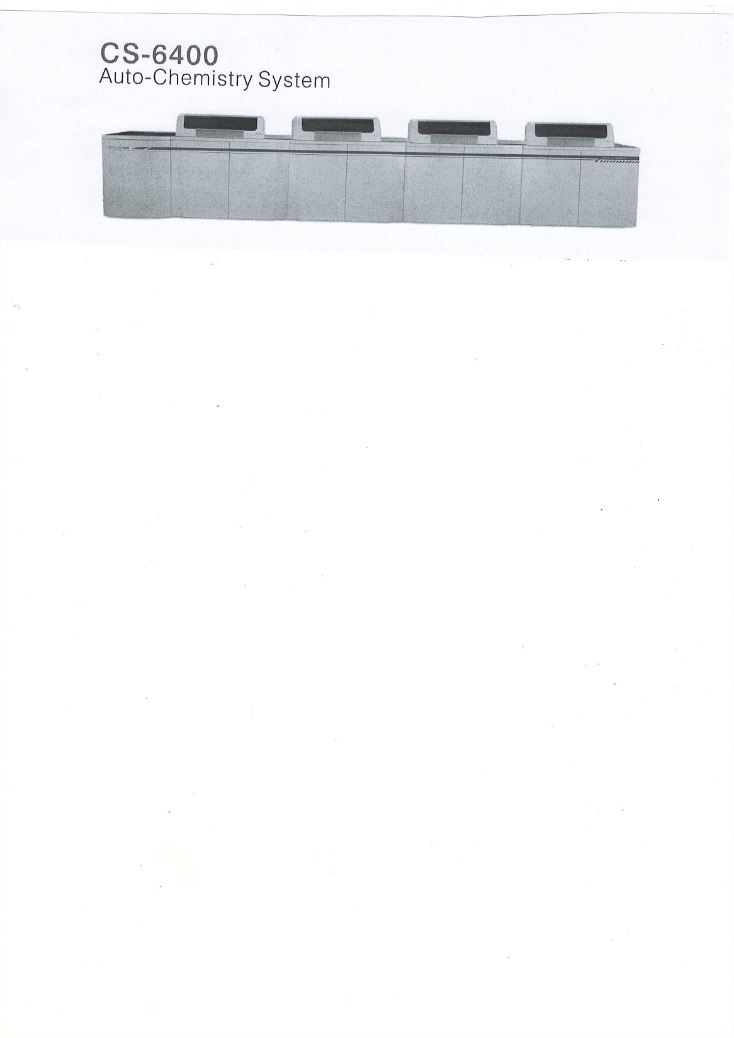
CS-6400, Dirui
Plně automatizovaný, random access
1600testů/hod. každý modul, maximum 4 moduly a 1 ISE modul
67 reagenčních pozic
330 reakčních kyvet

Slide 63
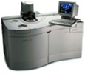
Analyzátory řady Vitros, Ortho
Pracují bez kapalných reagencií
Reakční zónu tvoří tzv. „slide“, na kterém je
zabudována suchá reagenční multivrstva na podložce z polystyrenu
Princip - reflexní fotometrie - výpočet koncentrace využívá Williams – Clapperova vztahu – pro kalibrační křivku nutné tři koncentrační hladiny
- potenciometrie
Doba analýzy - test do 5 minut
J a J Vitros 950, Ortho

Slide 64
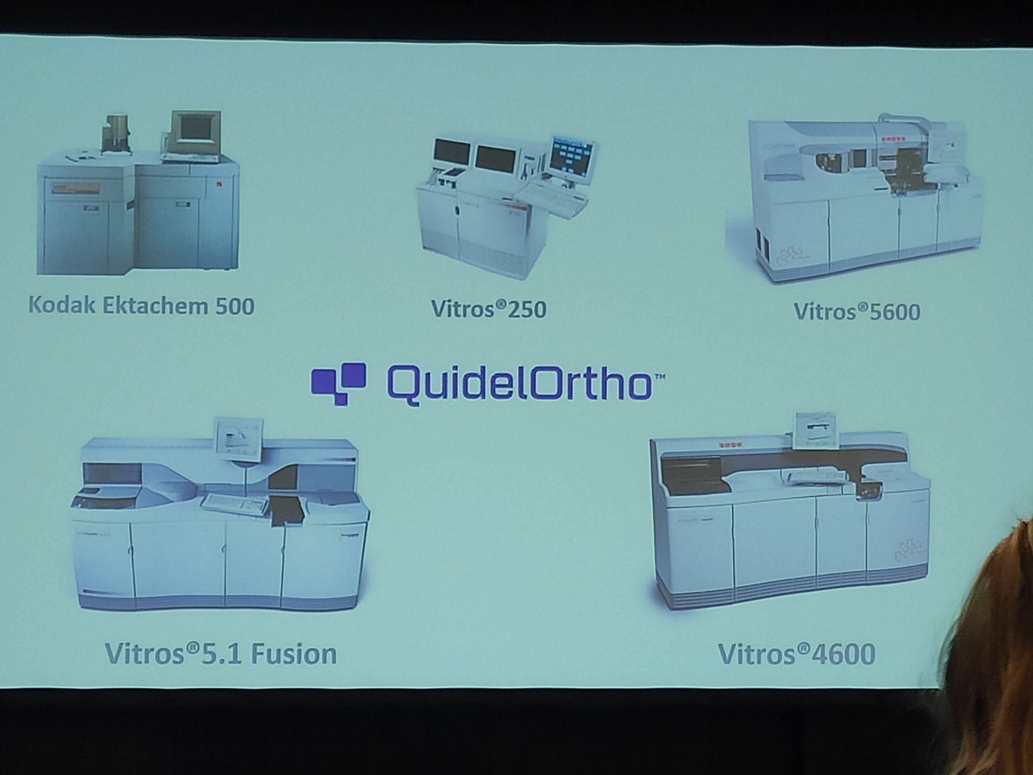

Slide 65
Znaky moderních analyzátorů -trendy
Detekce sraženiny
Výměna reagencií za chodu
Integrovaná chemie a imunochemie
Efektivní distribuce vzorků – krátký TAT
Malý objem kyvety, malý mrtvý objem
Kazetové reagencie bez přípravy
Minimální doba údržby – na pozadí
Široká nabídka vyšetření
Instalace metod s využitím webu
Možnost nainstalovat metodu jiného výrobce
Měření sérových indexů
AutoCal

Slide 66
Konsolidace laboratoří
Proces spojování laboratoří pracujících v různých oborech do jednoho celku
Spojení oddělení biochemie, hematologie a mikrobiologie
Zachování samostatnosti jednotlivých oborů – interpretace výsledků specialistou - v čele laboratorního celku manažer
Analýza některých testů na společném přístroji (imunochemické analyzátory - testy biochemické i sérologické)
Flexibilní personál
V malých nemocnicích v ČR již proběhla před mnoha lety
V současnosti v soukromých velkých laboratořích

Slide 67
Centralizace
Spojování pracovišť stejného oboru vytvořením větších laboratorních celků
Možnost provádět široké spektrum laboratorních vyšetření
Přísun vzorků často svozem biologického materiálu
Proces centralizace a konsolidace bývá s výhodou kombinován

